Slide 1
基本枚舉
2015 交大競技程式暑期訓練營

Slide 2
枚舉是?
問題1: 班上有30位學生，段考成績及格的有幾位?
問題2: 你有2個集合a, b，a = {1, 7, 13, 12, 5, 9, 16}, b = {2, 12, 11, 15, 9, 8, 45}，請問如果我從a與b集合中各拿一個數字，這2個數字加起來等於24有幾種組合? * 有更好的做法嗎?

Slide 3
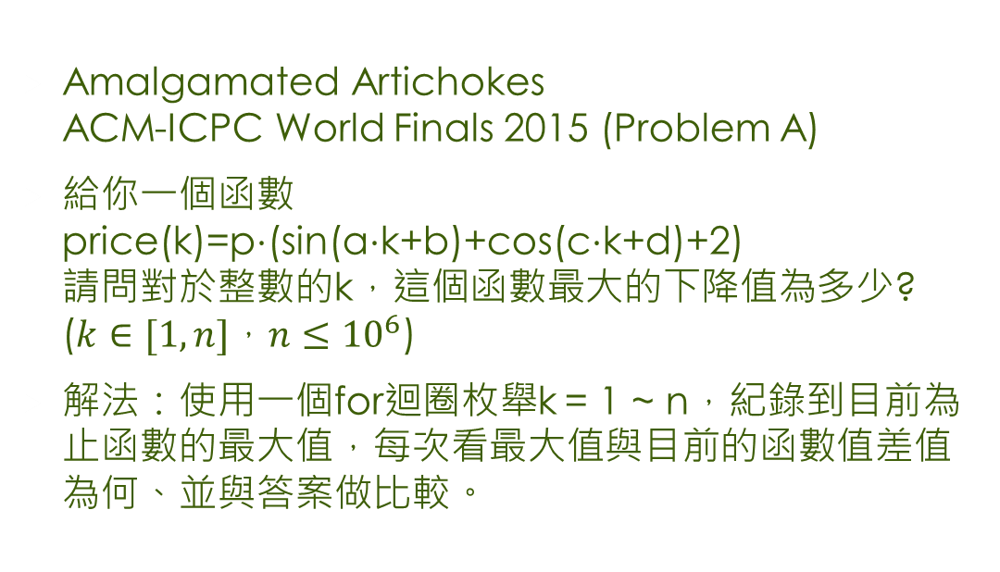
例題
Amalgamated Artichokes ACM-ICPC World Finals 2015 (Problem A)
給你一個函數 price(k)=p⋅(sin(a⋅k+b)+cos(c⋅k+d)+2) 請問對於整數的k，這個函數最大的下降值為多少? ($k∈[1, n]$，$n≤{10}^{6}$)
解法：使用一個for迴圈枚舉k = 1 ~ n，紀錄到目前為止函數的最大值，每次看最大值與目前的函數值差值為何、並與答案做比較。

Slide 4
例題
猜數字 2007網際網路程式設計全國大賽
猜數字是一種遊戲，首先電腦會選擇一個4位數字作為答案(數字彼此相異)，接著玩家開始猜測答案，每猜一次電腦都會回覆 "#A#B", #A代表有幾個數字是位於正確的位置且數字也相同，#B代表有幾個數字是位於錯誤的位置但數字相同。 題目會給你玩家每次猜了什麼數字，並拿到了什麼回覆，請你算出有幾種可能的答案
解法：枚舉所有可能的答案 (10*9*8*7 = 5040)，並且檢查是否與所有的猜測相符合

Slide 5
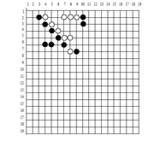
注意題目敘述
The Game ACM Tehran Sharif 2004 Preliminary
給你一個五子棋的 19 * 19 棋盤，請根據盤面狀態決定哪一方(黑棋白棋)獲勝，或是尚未分出勝負。 遊戲的目標是把5個相同顏色的棋子沿水平、垂直或對角線連續放置。所以，圖中為黑棋獲勝。
但是，如果一個玩家將超過五個相同顏色的棋子連續放置，也不能判贏。

Slide 6
留意邏輯
好餐廳?
食物好吃?
有時題目對於答案可能有很多條件必須要逐一檢查；如果全部條件都符合的話，這組解答就是可行的。
氣氛佳?
服務親切?
摁 ! 是間好餐廳 !

Slide 7
邏輯錯誤
假設我用這樣的邏輯去判斷一道菜是美食還是餿食 (?
1. 如果味道好吃，我就說這是美食
2. 如果味道難吃，或是聞起來很臭，我就說這是餿食
判斷餿食?
if (味道難吃 || 聞起來很臭) 這道菜 = 餿食;
如果味道好吃、但聞起來很臭呢 ?
if (味道難吃 || (味道難吃 && 聞起來很臭))

Slide 8
留意程式正確性
A. Two Substrings Codeforces Round #306 (Div. 2)
給你一個長度至多為10萬的字串，請問能否在這字串中同時找到 "AB" 與 "BA" (2個不可重疊)

Slide 9
大家來找碴
我的想法:
1. 從左到右先找一個AB，再找一個BA
2. 如果找不到BA，找下一個AB再試一次
What's wrong ?
ABABCAB ?

Slide 10
修正
1. 找3次AB
2. 更好的解法： 先找AB再找BA、 先找BA(前面的A跟B就先給BA了)再找AB
3. Your solution :)

Slide 11
要枚舉什麼
有些題目會困擾在不知道要枚舉什麼
B. ZgukistringZ Codeforces Round #307 (Div. 2) 給你3個字串a, b, c，長度均不大於10萬，我們可以隨便更動字串a中的字元順序，請問a'最多有幾個為b或c的子字串(子字串不可重疊)
解法：紀錄a, b, c字串中 'a' ~ 'z' 各出現幾次，枚舉有幾個字串b，再看能分多少c字串。

Slide 12
不定長度的枚舉

Slide 13
不定長度的枚舉
有時候要枚舉的物件數量可能不同 a = {1, 7, 13, 12, 5, 9, 16, 2, 12, 11, 15, 9, 8, 45} 請問從a集合中取任意個數、總和是20的可能有幾種?
或是有時候有太多東西要枚舉了 一間餐廳有16道菜，每道菜我可以選擇要點或不點，我可以在預算下吃到幾組可能的菜餚組合 16層for迴圈?

Slide 14
遞迴枚舉
在這類問題中，你會發現你一直面臨類似的情況、你也會按照類似的模式做出選擇
我們先從簡單的費氏數列(Fibonacci Numbers)開始~
0, 1, 1, 2, 3, 5, 8, 13, 21, 34, 55, 89, 144, 233, 377, ...

Slide 15
費氏數列
0, 1, 1, 2, 3, 5, 8, 13, 21, 34, 55, 89, 144, 233, 377, ...
令 fib(n) 為費氏數列的第n項，則：
fib(0) = 0;
fib(1) = 1;
fib(n) = fib(n - 1) + fib(n - 2); // if n > 1

Slide 16
費氏數列(續)
5
4
3
3
2
2
1
2
1
1
0
1
0
fib(n) = fib(n - 1) + fib(n - 2);
舉例：fib(5)
fib(5) = fib(4) + fib(3)
= fib(3) + fib(2) + fib(2) + fib(1)
= fib(2) + fib(1) + fib(1) + fib(0) + fib(1) + fib(0) + 1
= fib(1) + fib(0) + 1 + 1 + 0 + 1 + 0 + 1
= 1 + 0 + 1 + 1 + 0 + 1+ 0 + 1
= 5
1
0

Slide 17
費氏數列(續) - 範例程式碼
int fib_recursive(int n) { if (n == 0) return 0; if (n == 1) return 1; return fib_recursive(n - 1) + fib_recursive(n - 2); } int main() { int n; while (cin >> n) cout << fib_recursive(n) << endl; return 0; }

Slide 18
例題
f91 UVa 10696
題目定義了一個函數叫做f91 If N ≤ 100, then f91(N) = f91(f91(N + 11)); If N ≥ 101, then f91(N) = N − 10; 給定整數N，請算出f91(N)
解法：先按照遞迴式寫出一個程式，接著輸入1~100的任何整數可以發現一個有趣的規律(不告訴你~ 寫寫看!)，發現規律後可以輕易解掉這題。

Slide 19
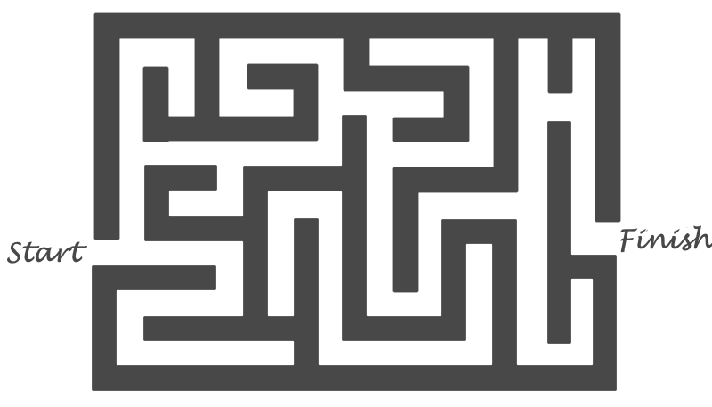
遞迴枚舉：迷宮大逃殺(?)

Slide 20
遞迴枚舉 (續)
你也可以用這樣的觀點來看剛剛的過程
第1步 | 第2步 | 第3步 | 第4步 | 第5步
(0, 0)
(1, 0)
(2, 0)
(2, 1)
(2, 2)
(3, 0)
走不下去了!
(3, 0)
(0, 0)
(1, 0)
(2, 0)
(2, 1)
(2, 2)

Slide 21
實作：遞迴函數
我們用剛剛迷宮的例子寫個虛擬碼 bool walk(int x, int y) { // 找到出口了沒? if (map[x][y] == EXIT) { puts("We found the exit!"); return true; } // 我們還沒找到出口，繼續走 for each (nx, ny) next to (x, y) // 對於所有相鄰的點 if (canWalk(nx, ny)) { // 如果可以到達 bool ret = walk(nx, ny); // 就走走看 if (ret) return true; // 在這條路上走到終點了，回傳 true } return false; // 找不到路 }

Slide 22
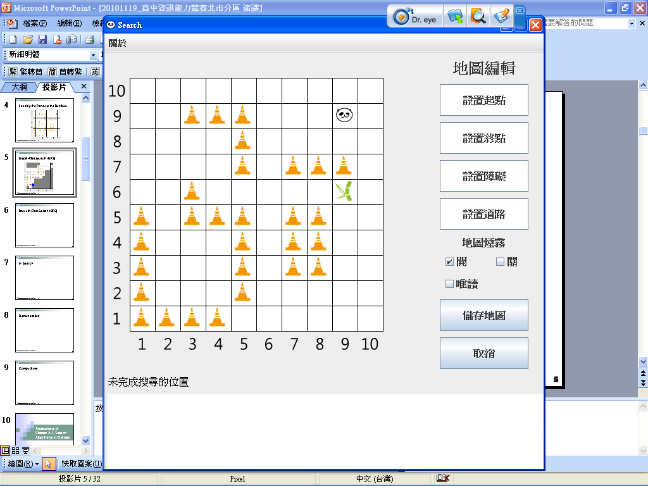
遞迴枚舉：帶領熊貓找到竹子

Slide 23
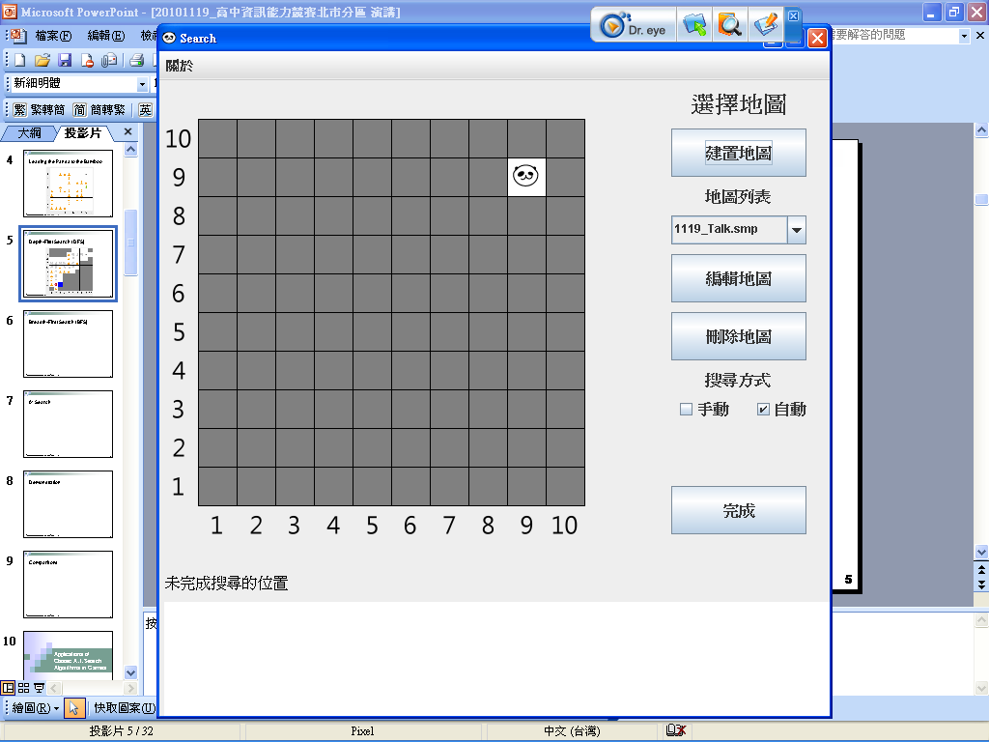
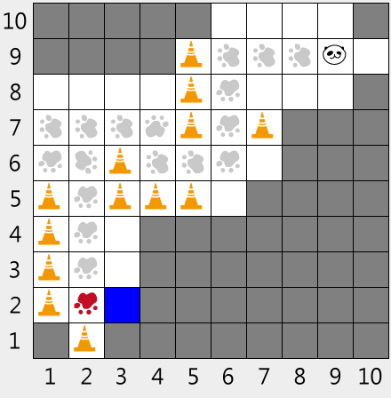
Grid Example - DFS
N
W
E
S
W
S
E
N
W
S
E
N
W
S
E
N
此教學軟體由國科會資訊科學主題式應用與技術探索計畫-認識資訊科學體驗學習計畫團隊開發

Slide 24
其他經典例題
The House Of Santa Claus (UVa. 291)
8 Queens Chess Problem (UVa. 750)
Su DoKu (UVa. 989)

Slide 25
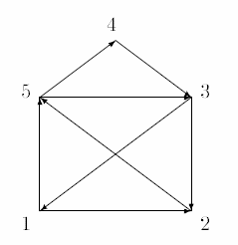
The House Of Santa Claus
用一筆畫畫出以下圖形 (也就是重新拜訪所有圖上的邊) 請將所有可能的路徑印出來

Slide 26
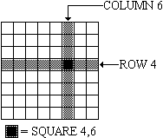
8-Queens Chess Problem
在一個8 * 8的棋盤上放置8個皇后，讓這8個皇后不會彼此互相攻擊 (不在同一列或是同一欄上)

Slide 27
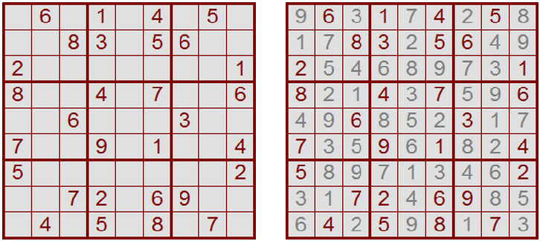
數獨

Slide 28
額外知識
避免重複拜訪 舉例來說 迷宮：我們不需要相同的地方重複走一次 數獨：我們不需要在一個已經有4的欄，再填一個4 這時候呢！我們可以開個額外的陣列來記錄這樣的資訊，比如說 bool visited[N][N] = {0, 0};
Backtracking 記錄過程中你做出的選擇 以迷宮的例子來說，我們可以： step[ currentStep ] = (nx, ny); walk(nx, ny);

Slide 29
將剛剛講的東西總結起來
bool visited[MAZE_HEIGHT][MAZE_WIDTH] = { false }; bool walk(int currentStep, int x, int y) { if (map[x][y] == EXIT) { puts("We found the exit!"); for (int i = 0; i < currentStep; i++) printf("%d, ", step[i]); return true; } for each (nx, ny) next to (x, y) if (visited[nx][ny] == false && canWalk(nx, ny)) { visited[nx][ny] = true; step[ currentStep ] = (nx, ny); bool ret = walk(currentStep+1, nx, ny); if (ret) return true; } return false; }

Slide 30
例題 (稍難)
B1. Permutations Rockethon 2015
定義一個函數 f(p) ，p是一個1~n的任意排列 f(p) = 對於所有子序列，取出最小的值相加 顯然對於1~n不同的排列，f(p)可能會不同， 題目問對於所有讓f(p)產生最大值的排列中，第k個排列是哪一個?
解法：B1的n不大於8，所以可以直接枚舉8!的全排列，先找出最大值，再找出第k個。

Slide 31
位元運算初步
Bitwise operations

Slide 32
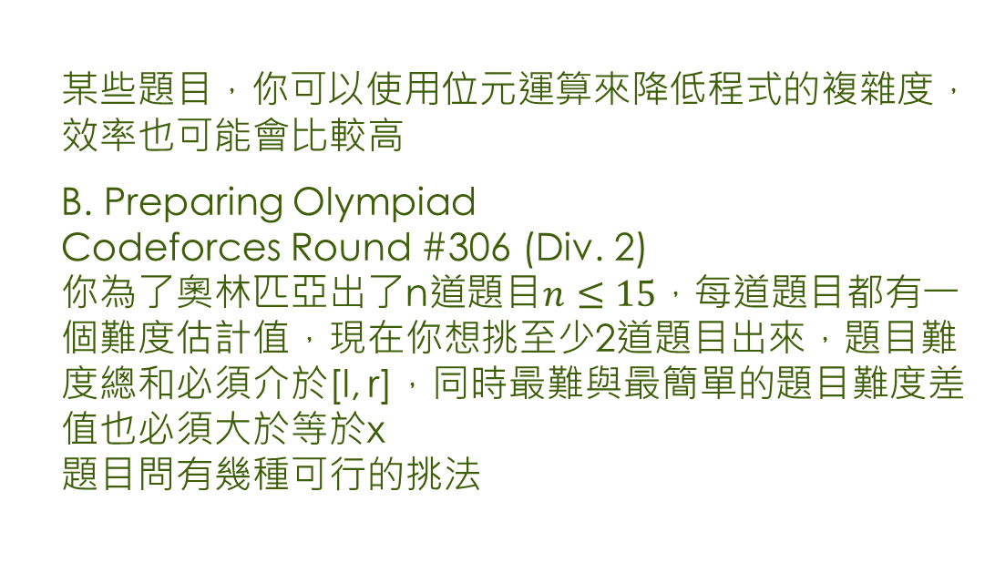
位元運算初步
某些題目，你可以使用位元運算來降低程式的複雜度，效率也可能會比較高
B. Preparing Olympiad Codeforces Round #306 (Div. 2) 你為了奧林匹亞出了n道題目$n≤15$，每道題目都有一個難度估計值，現在你想挑至少2道題目出來，題目難度總和必須介於[l, r]，同時最難與最簡單的題目難度差值也必須大於等於x 題目問有幾種可行的挑法

Slide 33
Preparing Olympiad
分析一下題目：我們有最多15道題目，關鍵在於每道題目都可以 「挑」或是「不挑」，所以我們可以用這樣的方式去枚舉可能的題目組合
我們可以使用遞迴列舉出所有的可能性，並檢查是否符合條件，不過其實不需要這樣。
如果我們把「不挑」看成是0、把「挑」看成是1，並且串起來，那每種題目組合其實就是一串15個0 1字串，且範圍是 00000 00000 00000 ~ 11111 11111 11111，所以我們其實只要用個整數型態(int)，枚舉0 ~ 2^15就可以列出所有可能的題目組合了。

Slide 34




Bitwise Operators
Bitwise AND cout << (5 & 3) << endl; // 1
Bitwise OR cout << (5 | 3) << endl; // 7
Bitwise XOR cout << (5 ^ 3) << endl; // 6 XOR有趣的是 1跟0 (XOR 0) 後還是 1跟0，保持不變 如果是 (XOR 1)的話會是 0跟1，剛好顛倒
Bitwise NOT cout << (~7) << endl; // 8

Slide 35
一些常見操作
取得 n 對 2 的餘數(判斷奇偶數) n & 1
取得 n 的第 i 位 (i 從0開始) (n >> i) & 1 cout << ((27 >> 2) & 1); // 0 // 27 = 11011
算出 n 個 1 (有些操作會需要) (1 << n) - 1 cout << ((1 << 5) - 1); // 63(11111)
取得 n 的第 i 到 j 位 (n >> i) & ((1 << (j - i + 1)) - 1)
將 n 的第 i 到 j 位設為 0 n &= ~(((1 << (j - i + 1)) - 1) << i);
將 n 的第 i 到 j 位設為 1 n |= ((1 << (j - i + 1)) - 1) << i;
想像力是你的超能力！

Slide 36
例題(稍難)
Turn the Lights Off UVa 10309
給你一個 10 * 10 棋盤，每個格子上各有一個燈泡、一個按鈕，點了 (i, j) 上的按鈕可以讓 (i, j) 與相鄰的 (i, j-1), (i, j+1), (i -1, j), (i+1, j) 上的燈泡切換狀態 (開->關, 關->開) 給你一開始的起始狀態，問你最少需要幾步才能把燈泡全部關掉

Slide 37
例題(解法)
觀察：按鈕的點擊順序不會影響盤面的狀態
再觀察：點2次按鈕 = 沒點，所以每個格子只有要點與不點兩種選擇
思路：如果我們知道第一列的所有按鈕要點或是不點，我們就能知道第二列的所有按鈕是否要點 (第一列點完後如果還有燈泡是亮著的，他下一列的按鈕就必須按下去)，我們可以以此類推到第三列、第四列 ... 直到最後一列；
枚舉：我們枚舉第一列每個按鈕要點或是不點，並推到最後一列，再看這樣點完後最後一列的燈泡是不是都暗著。

Slide 38
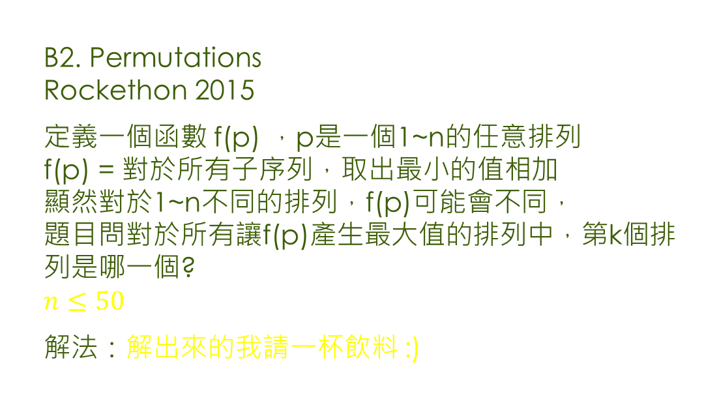
例題(難)
B2. Permutations Rockethon 2015
定義一個函數 f(p) ，p是一個1~n的任意排列 f(p) = 對於所有子序列，取出最小的值相加 顯然對於1~n不同的排列，f(p)可能會不同， 題目問對於所有讓f(p)產生最大值的排列中，第k個排列是哪一個? $n≤50$
解法：解出來的我請一杯飲料 :)

Slide 39
Thank you for listening !

